Slide 1
专题五
机械能守恒定律及其应用

Slide 3
【知识梳理】
知识点1 重力做功与重力势能
1.重力做功的特点:
(1)重力做功与_____无关,只与_________________有
关。
(2)重力做功不引起物体_______的变化。
路径
始末位置的高度差
机械能

Slide 4
2.重力势能:
(1)表达式:______。
(2)重力势能的特点。
①系统性:重力势能是___________所共有的。
②相对性:重力势能的大小与参考平面的选取_____,但
重力势能的变化与参考平面的选取_____。
E_{p}=mgh
物体和地球
有关
无关

Slide 5
3.重力做功与重力势能变化的关系:
(1)定性关系:重力对物体做正功,重力势能就_____;重
力对物体做负功,重力势能就_____。
(2)定量关系:重力对物体做的功等于物体重力势能的
_____量,即W_{G}= _________= _____。
减小
增大
减小
-(E_{p2}-E_{p1})
-ΔE_{p}

Slide 6
知识点2 弹性势能
1.定义:物体由于发生_________而具有的能。
2.弹力做功与弹性势能变化的关系:弹力做正功,弹性
势能_____;弹力做负功,弹性势能_____,即W= _____。
弹性形变
减小
增加
-ΔE_{p}

Slide 7
知识点3 机械能守恒定律及其应用
1.机械能:___________统称为机械能,其中势能包括
_________和_________。
2.机械能守恒定律:
(1)内容:在___________________的物体系统内,动能
与势能可以相互转化,而总的机械能_________。
(2)守恒条件:_________________________。
动能和势能
重力势能
弹性势能
只有重力或弹力做功
保持不变
只有重力或系统内弹力做功

Slide 8
(3)常用的三种表达式:
①守恒式:E₁=E₂或_____________。(E₁、E₂分别表示系
统初末状态时的总机械能)
②转化式:ΔE_{k}= _____或ΔE_{k增}=______。(表示系统势
能的减少量等于动能的增加量)
③转移式:ΔE_{A}= _____或ΔE_{A增}=______。(表示系统只
有A、B两物体时,A增加的机械能等于B减少的机械能)
E_{k1}+E_{p1}=E_{k2}+E_{p2}
-ΔE_{p}
ΔE_{p减}
-ΔE_{B}
ΔE_{B减}

Slide 9
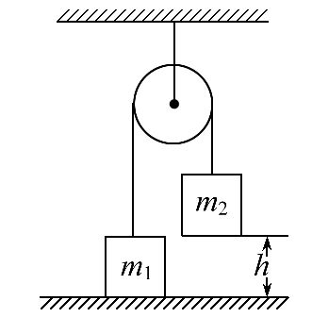
【直观解读】
如图所示,质量为m₁、m₂(m₁<m₂)的两物体
通过轻绳绕过光滑的定滑轮,现将m₂由静
止释放,m₂落地时的速度为v。
则:(1)选地面为零势能面,释放前系统的机械能E₁=
m₂gh,m₂落地时系统的机械能E₂=__________________;
且E₁=E₂。

Slide 10
(2)m₂下落过程,系统动能的增加量ΔE_{k增}=___________,
重力势能的减少量ΔE_{p减}=__________;且ΔE_{k增}=ΔE_{p减}。
(3)m₂下落过程,m₁机械能的增加量ΔE_{1增}=___________,
m₂机械能的减少量ΔE_{2减}=m₂gh- m₂v²;且ΔE_{1增}=ΔE_{2减}。
m₂gh- m₁gh

Slide 11
【易错辨析】
(1)克服重力做功,物体的重力势能一定增加。 ( )
(2)重力势能的变化与零势能参考面的选取有关。
( )
(3)弹簧弹力做负功时,弹性势能减少。 ( )
(4)物体在速度增大时,其机械能可能在减小。 ( )

Slide 12
(5)物体所受合外力为零时,机械能一定守恒。 ( )
(6)物体除受重力外,还受其他力,但其他力不做功,则物体的机械能一定守恒。 ( )

Slide 13
提示:(1)√。重力做负功,高度增加,物体的重力势能一定增加。
(2)×。重力势能的变化具有绝对性,与零势能参考面的选取无关。
(3)×。弹簧弹力做负功的过程,是弹簧形变增加的过程,弹性势能增加。

Slide 14
(4)√。物体在速度增大的过程中,动能增大,如果在此过程中重力势能的减少量大于动能的增加量,物体的机械能则是减小的。
(5)×。做匀速直线运动的物体所受合外力为零,若是匀速上升则机械能增加,匀速下降则机械能减少。
(6)√。机械能守恒的条件是只有重力或弹力做功,与是否受其他力无关。

Slide 15
考点1 机械能守恒的判断
【核心要素精讲】
1.机械能守恒的条件:
只有重力或弹力做功,可以从以下四个方面进行理解:
(1)物体只受重力或弹力作用。
(2)存在其他力作用,但其他力不做功,只有重力或弹力做功。

Slide 16
(3)其他力做功,但做功的代数和为零。
(4)存在相互作用的物体组成的系统只有动能和势能的相互转化,无其他形式能量的转化。
2.机械能守恒的判断方法:
(1)利用机械能的定义判断(直接判断):分析动能和势能的和是否变化。

Slide 17
(2)用做功判断:若物体或系统只有重力(或弹簧的弹力)做功,或有其他力做功,但其他力做功的代数和为零,则机械能守恒。
(3)用能量转化来判断:若物体系统中只有动能和势能的相互转化而无机械能与其他形式的能的转化,则物体系统机械能守恒。

Slide 18
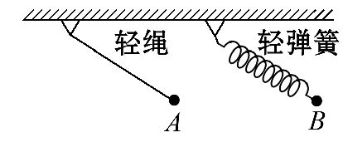
【典例1】如图所示,两个相同的小球A与B分别用一根轻绳和一根轻弹簧的一端连接,轻绳和轻弹簧的另一端被悬挂在同一高度。现将两个小球都拉至相同的高度,此时弹簧长度为原长且与绳长相等。由静止释放两个小球以后,下列说法正确的是 ( )
A.两小球运动到各自的最低点时的速度相同
B.与轻绳连接的小球A在最低点时的速度较大
C.在运动过程中,小球A的机械能不守恒
D.在运动过程中,小球B的机械能不守恒

Slide 19
【解析】选D。对A球最低点动能等于重力势能的减少量,对B球最低点动能等于重力势能减少量与弹簧弹性势能增加量之差,但两球的重力势能减少量不相同,故两小球运动到各自的最低点时的速度大小关系不确定,故选项A、B错误;小球A运动过程中,只有重力做功,小球A的机械能守恒,故选项C错误;小球B运动过程中,弹簧对小球B做功,小球B的机械能不守恒,故选项D正确。

Slide 20
【感悟提高】
(1)特点:本题属于机械能守恒的判断。
(2)方法:解答本题应用了做功法和能量转化法,判断
A、B选项应用了_________法,判断C、D选项应用了
_____法。
能量转化
做功

Slide 21
守恒
(3)拓展:本题中小球B与弹簧组成的系统机械能_____
(选填“守恒”或“不守恒”);B球运动到最低点的过
程弹簧的弹力对小球做_____(选填“正功”或“负
功”),弹簧的弹性势能_____(选填“增加”或“减
少”)。
负功
增加

Slide 22
【强化训练】
1.忽略空气阻力,下列物体运动过程中满足机械能守恒的是 ( )
A.电梯匀速下降
B.物体由光滑斜面顶端滑到斜面底端
C.物体沿着粗糙斜面匀速下滑
D.拉着物体沿光滑斜面匀速上升

Slide 23
【解析】选B。电梯匀速下降,说明电梯处于平衡状态,并不是只有重力做功,故A错误;物体在光滑斜面上,受重力和支持力的作用,但是支持力的方向和物体运动的方向垂直,支持力不做功,只有重力做功,故B正确;物体沿着粗糙斜面匀速下滑,物体受力平衡,摩擦力和重力都要做功,所以机械能不守恒,故C错误;拉着物体沿光滑斜面匀速上升,物体受力平衡,拉力和重力都要做功,所以机械能不守恒,故D错误。

Slide 24
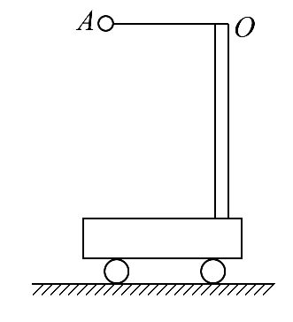
2.(多选)一辆小车静止在光滑的水平面上,小车立柱上固定一条长为L、系有小球的水平细绳,小球由静止释放,如图所示,不计一切摩擦,下列说法正确的是 ( )
A.小球的机械能守恒
B.小球的机械能不守恒
C.球、车系统的机械能守恒
D.球、车系统的机械能不守恒

Slide 25
【解析】选B、C。小球由静止释放过程中,绳子拉力对小球做功,小球机械能不守恒,故A错误、B正确;小球与小车系统在整个运动过程中只有重力和系统内弹力做功,系统机械能守恒,故C正确、D错误。

Slide 26
【规律总结】判断机械能守恒的“两点”注意
(1)系统机械能守恒时,机械能一般在系统内物体间转移,其中的单个物体机械能通常不守恒。
(2)机械能守恒的条件绝不是合外力的功等于零,更不是合外力等于零,而是看是否只有重力或弹力做功。

Slide 27
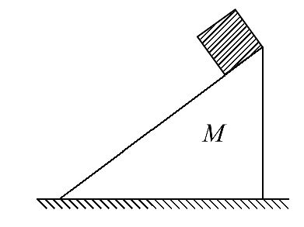
【加固训练】(多选)如图所示,斜面置于光滑水平地面上,其光滑斜面上有一物体由静止沿斜面下滑,在物体下滑过程中,下列说法正确的是( )
A.物体的重力势能减少,动能增加,机械能减小
B.斜面的机械能不变
C.斜面对物体的作用力垂直于接触面,不对物体做功
D.物体和斜面组成的系统机械能守恒

Slide 28
【解析】选A、D。在物体沿斜面下滑的过程中,物体对斜面的压力对斜面做正功,斜面对物体的支持力对物体做负功,所以物体的机械能减小,斜面的机械能增加,A正确,B、C错误;物体和斜面组成的系统只有动能和势能之间的转化,没有其他形式能参与转化,系统机械能守恒,D正确。

Slide 29
考点2 单个物体机械能守恒定律的应用
【核心要素精讲】
应用机械能守恒定律解题的基本思路:
(1)选对象:单个物体。
(2)两分析:对研究对象进行受力和做功情况的分析。
(3)判守恒:根据机械能守恒的条件判断研究对象机械能是否守恒。

Slide 30
(4)选公式:灵活选取E_{k1}+E_{p1}= E_{k2}+E_{p2}、ΔE_{k}=-ΔE_{p}或
E_{A增}= E_{B减}列方程求解。

Slide 31
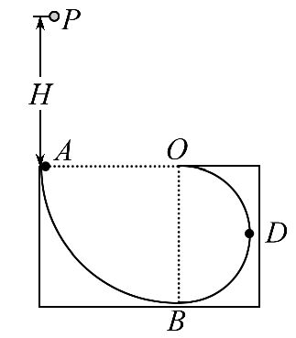
【典例2】如图所示,ABDO是处于竖直平面内的光滑道,AB是半径为R=15m的 圆周轨道,半径OA处于水平位置,BDO是直径为15m的半圆轨道,D为BDO轨道的中点。一个小球P从A点的正上方距水平半径OA高H处自由落下,沿竖直平面
内的轨道通过D点时对轨道的压力等于其重力的 倍,
(1)H的大小。
(2)试分析此球能否到达BDO轨道的O点,
并说明理由。
(3)小球沿轨道运动后再次落到轨道上的速度的大小。

Slide 32
【思考探究】
(1)小球经过D点时,小球受哪些力?由什么力提供向心力?
提示:小球受重力和轨道的支持力,支持力提供向心力。

Slide 33
(2)小球在运动的过程中有哪些力做功?机械能是否守恒?
提示:小球在运动过程中只有重力做功,机械能守恒。

Slide 34
(3)小球能够经过O点的条件是什么?
提示:小球经过O点的速度最小时,只有重力提供向心力。

Slide 35
(4)小球经过O点后做什么运动?位移与轨道半径存在什么关系?
提示:小球经过O点后做平抛运动,平抛运动的水平分位移、竖直位移与轨道半径的关系是x²+y²=R²。

Slide 36
【解析】(1)设小球通过D点的速度为v,由牛顿第二定
律得:
小球从P点运动至D点的过程,由机械能守恒定律得:
解得:H=10m

Slide 37
(2)若小球刚好沿竖直半圆轨道能运动到O点的速度为
v_{C},在O点由牛顿第二定律得:
小球至少应从H_{C}高处落下,由机械能守恒定律得:
解得:H_{C}= =3.75m
由于H>H_{C},故小球可以通过O点

Slide 38
(3)小球由P点落下通过O点的过程,由机械能守恒定律得:
mgH=
解得:v₀=10 m/s
小球通过O点后做平抛运动,设小球经时间t落到AB圆弧轨道上,则有:
x=v₀t

Slide 39
y= gt²
且:x²+y²=R²
解得:t=1s(另解舍弃)
又有:v_{y}=gt
v=
解得:v=10 m/s
答案:(1)10m (2)见解析
(3)10 m/s

Slide 40
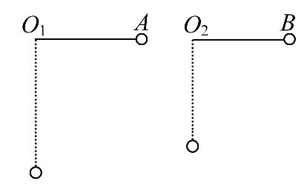
1.(多选)如图所示,两个质量相同的小球A和B,分别用细线
悬在等高的O₁、O₂两点,A球的悬线比B球的悬线长,把
两球的悬线拉至水平位置后将小球无初速释放,则小球
经过最低点时(以悬点所在水平面为零势能面),下列说
法正确的是 ( )
A.A球的角速度大于B球的角速度
B.悬线对A球的拉力等于对B球的拉力
C.A球的向心加速度等于B球的向心加速度
D.A球的机械能大于B球的机械能

Slide 41
【解析】选B、C。对小球从释放到经过最低点的运动,
由机械能守恒定律得mgL= mv²,解得v= ,角速度
ω= ,则知A球的角速度小于B球的角速度,故A
错误;小球经过最低点时由牛顿第二定律得F_{T}-mg= ,
解得F_{T}=3mg,可知悬线对两球的拉力相等,故B正确;向
心加速度a= =2g,可知两小球经过最低点时的向心加

Slide 42
速度相同,故C正确;小球运动过程中机械能守恒,由于以悬点所在水平面为零势能面,两小球的机械能都为零,因此两球的机械能相等,故D错误。

Slide 43
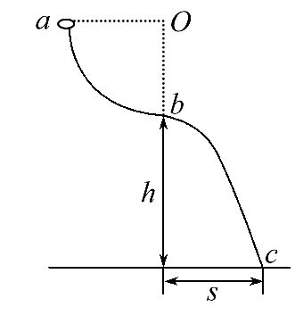
2.(2015·海南高考)如图,位于竖直平面内的光滑轨道
由四分之一圆弧ab和抛物线bc组成,圆弧半径Oa水平,b
点为抛物线顶点。已知h=2m,s= m。重力加速度大小
g取10m/s²。
(1)一小环套在轨道上从a点由静止滑下,当其在bc段轨道运动时,与轨道之间无相互作用力,求圆弧轨道的半径。
(2)若环从b点由静止因微小扰动而开始滑下,求环到达c点时速度的水平分量的大小。

Slide 44
【解析】(1)小环在bc段轨道运动时,与轨道之间无相
互作用力,即小环在该段以某一初速度v_{b}做平抛运动,
运动轨迹与轨道bc重合,故有
s=v_{b}t ①
h= gt² ②
从ab滑落过程中,根据机械能守恒定律可得
mgR= ③
联立三式可得R= =0.25m

Slide 45
(2)下滑过程中,初速度为零,只有重力做功,根据机械
能守恒定律可得
mgh= ④
因为小环滑到c点时与竖直方向的夹角等于(1)问中做
平抛运动过程中经过c点时速度与竖直方向的夹角,设
为θ,则根据平抛运动规律可知
sinθ= ⑤

Slide 46
根据运动的合成与分解可得
sinθ= ⑥
联立可得v_{水平}= m/s
答案:(1)0.25m (2) m/s

Slide 47
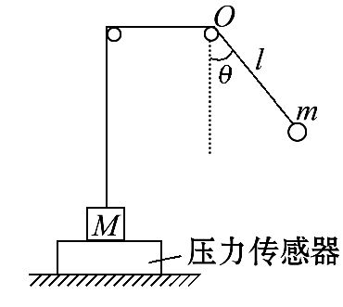
【加固训练】 如图所示,压力传感器能测量物体对其正压力的大小,
现将质量分别为M、m的物块和小球通过轻绳连接,并跨
过两个水平固定的定滑轮(滑轮光滑且较小),当小球在
竖直面内左右摆动且高度相等时,物块始终没有离开水
平放置的传感器,小球摆到最低点时,压
力传感器示数为0。已知小球摆动偏离

Slide 48
竖直方向的最大角度为θ,滑轮O到小球间轻绳长度为l,重力加速度为g,求:
(1)小球摆到最低点的速度大小。
(2) 的大小。

Slide 49
【解析】(1)小球下摆过程中只有重力做功,小球的机械能守恒,由机械能守恒定律得:
mgl(1-cosθ)= mv²-0
解得:v=

Slide 50
(2)小球在最低点时,压力传感器的示数为0,则轻绳的
拉力大小F=Mg
对小球在最低点应用牛顿第二定律得:
F-mg=
解得: =3-2cosθ
答案:(1) (2)3-2cosθ

Slide 51
考点3 对多个物体组成的系统机械能守恒定律的应用
【核心要素精讲】
多个物体组成的系统机械能守恒问题的解题思路:
(1)首先分析多个物体组成的系统所受的外力是否只有重力或弹簧弹力做功,内力是否造成了机械能与其他形式能的转化,从而判断系统机械能是否守恒。
(2)若系统机械能守恒,则机械能从一个物体转移到另一个物体,ΔE₁=-ΔE₂,一个物体机械能增加,则一定有另一个物体机械能减少。

Slide 52
【高考命题探究】
【典例3】
(2016·江苏高考)如图所示,倾角为α的斜面A被固定在水平面上,细线的一端固定于墙面,另一端跨过斜面顶端的小滑轮与物块B相连,B静止在斜面上。滑轮左侧的细线水平,右侧的细线与斜面平行,A、B的质量均为m,撤去固定A的装置后,A、B均做直线运动。不计一切摩擦,重力加速度为g。求:

Slide 53
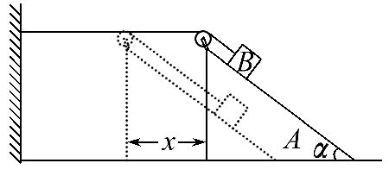
(1)A固定不动时,A对B支持力的大小N。
(2)A滑动的位移为x时,B的位移大小s。
(3)A滑动的位移为x时的速度大小v_{x}。

Slide 54
【思考探究】
(1)A固定不动时,B处于什么状态?
提示:B处于平衡状态,满足平衡条件。

Slide 55
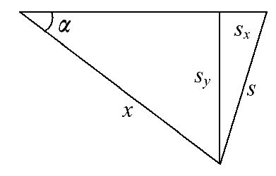
(2)撤去固定A的装置后,两个物体均做直线运动,两个物体的运动图景如何?
提示:两个物体的运动图景如图所示。

Slide 56
(3)A、B两物体运动过程中,系统机械能是否守恒?
提示:A、B两物体运动过程中,只有重力和系统内弹力做功,A、B组成的系统机械能守恒。

Slide 57
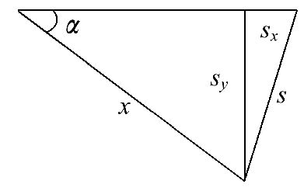
【解析】(1)支持力的大小,N=mgcosα
(2)根据几何关系s_{x}=x(1-cosα),
s_{y}=xsinα,
且s²=
解得s= ·x
(3)B下降的高度s_{y}=xsinα
根据机械能守恒定律

Slide 58
根据速度的定义得v_{A}=
则v_{B}=
解得v_{x}=v_{A}= 。
答案:(1)mgcosα (2)
(3)

Slide 59
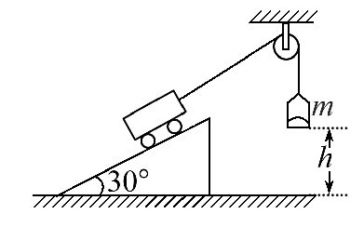
1.如图所示,把小车放在倾角为30°的光滑斜面上,用轻绳跨过定滑轮使之与盛有沙子的小桶相连,不计滑轮质量及摩擦,已知小车的质量为3m,小桶与沙子的总质量为m,小车从静止释放后,在小桶上升竖直高度为h的过程中 ( )
A.小桶处于失重状态
B.小桶的最大速度为
C.小车受绳的拉力等于mg
D.小车的最大动能为mgh

Slide 60
【解析】选B。小桶能够由静止上升是由于小车对它的
拉力大于它自身的重力,小桶加速度向上,则小桶处于
超重状态,选项A错误;由于整个系统均在加速,当小桶
上升至h高度时速度最大,对系统由机械能守恒定律得
3mghsin30°-mgh= ,解得v_{m}= ,选项B正确;
由于小桶处于超重状态,绳对小桶的拉力与绳对小车的
拉力为相互作用力,大小相等,即F_{T}=mg+ma,选项C错误;
速度最大时的动能也最大,即E_{km}= ,选项
D错误。

Slide 61
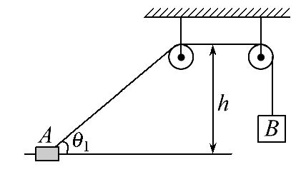
2.如图所示,跨过同一高度处的定滑轮的细线连接着质
量相同的物体A和B,A套在光滑水平杆上,定滑轮离水平
杆的高度h=0.2m,开始时让连着A的细线与水平杆的夹
角θ₁=37°,由静止释放B,当细线与水平杆的夹角θ₂=
53°时,A的速度为多大?在以后的运动过程中,A所获得
的最大速度为多大?(设B不会碰到水平杆,
sin37°=0.6,sin53°=0.8,g取10m/s²)

Slide 62
【解析】A、B两物体组成的系统,只有动能和重力势能的转化,机械能守恒。设θ₂=53°时,A、B两物体的速度分别为v_{A}、v_{B},B下降的高度为h₁,则有:
v_{A}cosθ₂=v_{B}
代入数据解得:v_{A}=1.1m/s

Slide 63
由于绳子的拉力对A做正功,使A加速,至左滑轮正下方
时速度最大,此时B的速度为零,此过程B下降高度设为
h₂,则由机械能守恒定律得:
代入数据解得:v_{Am}=1.6m/s
答案:1.1m/s 1.6m/s

Slide 64
【加固训练】 (多选)如图所示,倾角为30°、高为L的固定斜面底端与光滑水平面平滑相连,质量分别为3m、m的两个小球A、B用一根长为L的轻绳连接,A球置于斜面顶端。现由静止释放A、B两球,B球与弧形挡板碰撞过程时间极短,无机械能损失,且碰后只能沿斜面下滑,两球最终均滑到水平面上。已知重力加速度为g,不计一切摩擦,则
( )

Slide 65
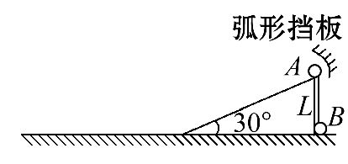
A.A球刚滑至水平面时的速度大小为 B.B球刚滑至水平面时的速度大小为 C.在A球沿斜面下滑的过程中,轻绳对B球先做正功、后
不做功 D.两小球在水平面上不可能相撞

Slide 66
【解析】选A、C。B球运动至斜面顶端的过程,两个小
球A、B系统机械能守恒,则3mg· L-mgL= (3m+m)v²,
解得v= ,此后绳中无张力。A球运动至水平面过程
对A由机械能守恒定律得3mg· L= (3m)v_{A}²- (3m)v²,
解得v_{A}= ,故A正确;B球运动至水平面过程对B由
机械能守恒定律得mg·L= mv_{B}²- mv²,解得v_{B}= ,
故B错误;B球在上升过程轻绳对B球做正功,二者一起

Slide 67
沿斜面下滑时,轻绳张力为零,不做功,故C正确;两个小球A、B运动到水平面上,由于后面的B球速度大于A球速度,所以小球A、B在水平面上会相撞,故D错误。

Slide 68
考点4 含弹簧类机械能守恒问题
【核心要素精讲】
解答含弹簧类机械能守恒问题“四点”注意:
(1)含弹簧的物体系统在只有弹簧弹力和重力做功时,物体的动能、重力势能和弹簧的弹性势能之间相互转化,物体和弹簧组成的系统机械能守恒,而单个物体和弹簧机械能都不守恒。

Slide 69
(2)含弹簧的物体系统机械能守恒问题,符合一般的运动学解题规律,同时还要注意弹簧弹力和弹性势能的特点。
(3)弹簧弹力做的功等于弹簧弹性势能的减少量,而弹簧弹力做功与路径无关,只取决于初、末状态弹簧形变量的大小。
(4)由两个或两个以上的物体与弹簧组成的系统,当弹簧形变量最大时,弹簧两端连接的物体具有相同的速度;弹簧处于自然长度时,弹簧弹性势能最小(为零)。

Slide 70
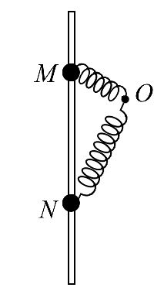
【高考命题探究】
【典例4】(多选)(2016·全国卷Ⅱ)如图,小球
套在光滑的竖直杆上,轻弹簧一端固定于O点,
另一端与小球相连。现将小球从M点由静止释
放,它在下降的过程中经过了N点。已知在M、N两点处,
弹簧对小球的弹力大小相等,且∠ONM<∠OMN< 。在
小球从M点运动到N点的过程中 ( )

Slide 71
A.弹力对小球先做正功后做负功
B.有两个时刻小球的加速度等于重力加速度
C.弹簧长度最短时,弹力对小球做功的功率为零
D.小球到达N点时的动能等于其在M、N两点的重力势能差

Slide 72
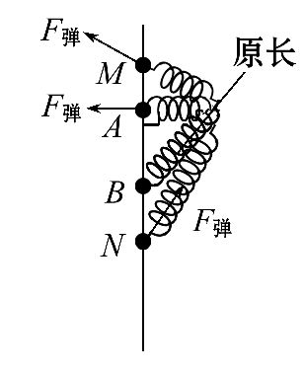
【解析】选B、C、D。由于小球在M、N两点
处,弹簧对小球的弹力大小相等,且∠ONM<
∠OMN< ,所以小球在M处弹簧处于压缩状
态,弹簧给小球压力;在N处弹簧处于拉伸状
态,弹簧给小球拉力。因为∠ONM<∠OMN< ,所以,小
球向下运动过程中,弹簧先缩短再伸长,故弹力对小球
先做负功再做正功后做负功,选项A错误;弹簧的长度等

Slide 73
于原长时小球所受的合力等于重力,弹簧处于水平时,
小球在竖直方向上合力也等于重力,这两个时刻小球的
加速度等于重力加速度,选项B正确;弹簧长度最短时,
弹力的方向垂直于杆,在弹力的方向上小球的速度为零,
故弹力对小球做功的功率为零,选项C正确;因为小球在
M、N两点处,弹簧对小球的弹力大小相等,则小球在M、
N两点处,弹簧的缩短量和伸长量相同,弹性势能也相同,
弹簧对小球做的功为零,根据动能定理可知小球到达N

Slide 74
点时的动能等于其在M、N两点的重力势能差,选项D正确。

Slide 75
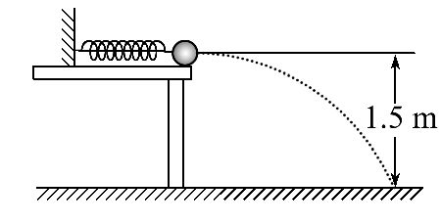
【强化训练】
1.(2017·铜仁模拟)如图所示,在高1.5m的光滑平台上有一个质量为2kg的小球被一细线拴在墙上,球与墙之间有一根被压缩的轻质弹簧。当烧断细线时,小球被弹出,小球落地时的速度方向与水平方向成60°角,则弹簧被压缩时具有的弹性势能为(g取10m/s²) ( )
A.10J B.15J
C.20J D.25J

Slide 76
【解析】选A。由h= gt²得,t= s,则落地时
竖直方向上的分速度v_{y}=gt=10 m/s,tan60°= ,
解得v₀= m/s,由机械能守恒定律得弹簧被压缩时具
有的弹性势能为物体所获得动能,即E_{p}= =10J,故A
正确,B、C、D错误。

Slide 77
2.(2017·孝感模拟)如图所示,竖直光滑杆固定不动,弹簧下端固定,将滑块向下压缩弹簧至离地高度h=0.1m处,滑块与弹簧不拴接,现由静止释放滑块,通过传感器测量到滑块的速度和离地高度h,并作出其E_{k}-h图象,其中高度从0.2m上升到0.35m范围内图象为直线,其余部分为曲线,以地面为零势能面,g取10m/s²,由图象可知
( )

Slide 78
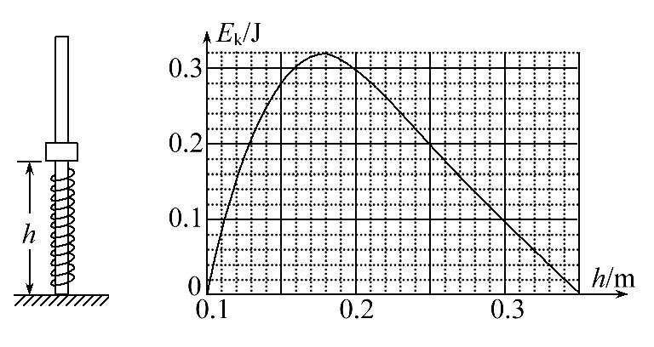

Slide 79
A.轻弹簧原长为0.3m
B.小滑块的质量为0.1kg
C.弹簧最大弹性势能为0.5J
D.小滑块的重力势能与弹簧的弹性势能总和最小为0.4J

Slide 80
【解析】选C。在E_{k}-h图象中,图线的斜率表示滑块所
受的合外力,由于高度从0.2m上升到0.35m范围内图象
为直线,其余部分为曲线,说明滑块从0.2m上升到0.35m
范围内所受作用力为恒力,所以从h=0.2m,滑块与弹簧
分离,故A错误;在从0.2m上升到0.35m范围内,图线的斜
率绝对值为k=mg=2N,解得m=0.2kg,故B错误;由机械能
守恒定律得,当滑块上升至最大高度时,增加的重力势

Slide 81
能即为弹簧最大弹性势能,即E_{pm}=mgΔh=0.2×10×
(0.35-0.1)J=0.5J,故C正确;在滑块整个运动过程中,
系统机械能守恒,其动能、重力势能和弹性势能之间相
互转化。系统总机械能E′_{总}=E′_{pm}=mgh_{m}=0.2×10×
0.35J=0.7J。由图象可知,E_{km}=0.32J时,小滑块的重力
势能与弹簧的弹性势能之和最小,其值为:E=E′_{pm}-E_{km}=
0.7J-0.32J=0.38J,故D错误。

Slide 82
【加固训练】 (多选)如图,直立弹射装置的轻质弹簧顶端原来在O点,
O与管口P的距离为2x₀,现将一个重力为mg的钢珠置于弹簧顶端,再把弹簧压缩至M点,压缩量为x₀。释放弹簧后钢珠被弹出,钢珠运动到P点时的动能为4mgx₀,不计一切阻力,下列说法中正确的是( )

Slide 83
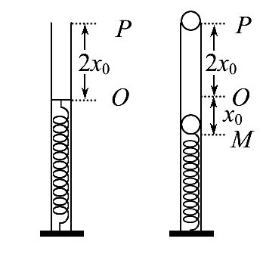
A.弹射过程,弹簧和钢珠组成的系统机械能守恒 B.弹簧恢复原长时,弹簧的弹性势能全部转化为钢珠的动能
C.钢珠弹射所到达的最高点距管口P的距离为7x₀
D.弹簧被压缩至M点时的弹性势能为7mgx₀

Slide 84
【解析】选A、D。弹射过程中,对弹簧和钢珠组成的系
统而言,只有重力和系统内弹力做功,故系统机械能守
恒,故A正确;弹簧恢复原长时,弹簧的弹性势能一部分
转化为钢珠的动能,一部分转化为钢珠的重力势能,B错
误;钢珠由M到P的过程,弹簧的弹性势能转化为钢珠的
动能和重力势能,故弹簧被压缩至M点时的总弹性势能

Slide 85
为E_{p}=4mgx₀+3mgx₀=7mgx₀,D正确;钢珠到达管口P点时动能为4mgx₀,当钢珠达到最大高度时,动能为0,动能转化为重力势能,则上升的最大高度距离管口的距离h满足mgh=4mgx₀,故上升的最大高度距离管口的距离h=4x₀,C错误。

Slide 86
考点5 机械能守恒中的轻杆模型
【核心要素精讲】
解答轻杆连接类问题的“三点”注意:
(1)通过轻杆连接的物体系统,轻杆对两个物体都施加力的作用,物体各自的机械能不守恒,但轻杆只使机械能在物体间转移,并不把机械能转化为其他形式的能。

Slide 87
(2)轻杆不可伸长和压缩,若轻杆绕某点转动时,轻杆上各点具有相同的角速度,各点的线速度不一定相等;若轻杆两端连接的物体沿接触面运动时,两物体沿杆方向的分速度大小相等。
(3)轻杆对与其连接的物体的作用力属于变力,该力对物体做功一般用动能定理求解。

Slide 88
【高考命题探究】
【典例5】(多选)(2015·全国卷Ⅱ)如图,滑块a、b的质量均为m,a套在固定竖直杆上,与光滑水平地面相距h,b放在地面上,a、b通过铰链用刚性轻杆连接,由静止开始运动。不计摩擦,a、b可视为质点,重力加速度大小为g,则 ( )

Slide 89
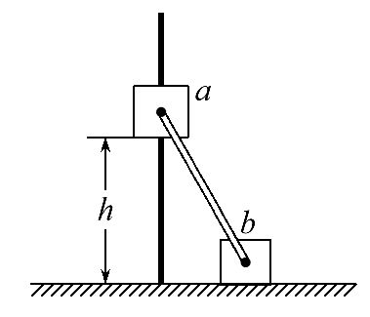
A.a落地前,轻杆对b一直做正功
B.a落地时速度大小为
C.a下落过程中,其加速度大小始终不大于g
D.a落地前,当a的机械能最小时,b对地面的压力大小为mg

Slide 90
【解析】选B、D。选b滑块为研究对象,b滑块的初速度
为零,当a滑块落地时,a滑块没有在水平方向上的分速
度,所以b滑块的末速度也为零,由此可得b滑块速度是
先增大再减小,当b滑块速度减小时,轻杆对b一直做负
功,A项错误;当a滑块落地时,b滑块的速度为零,由机械
能守恒定律,可得a落地时速度大小为 ,B项正确;
当b滑块速度减小时,轻杆对a、b都表现为拉力,拉力在

Slide 91
竖直方向上有分力与a的重力合成,其加速度大小大于g,C项错误;a的机械能先减小再增大,当a的机械能最小时,轻杆对a、b的作用力均为零,故此时b对地面的压力大小为mg,D项正确。

Slide 92
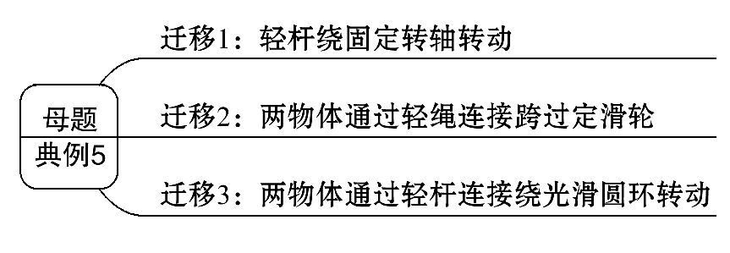
【迁移训练】

Slide 93
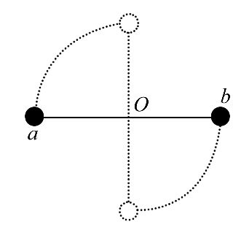
(多选)如图所示,在两个质量分别为m和2m的小球a和b之间,用一根长为L的轻杆连接,两小球可绕穿过轻杆中心O的水平轴无摩擦转动。现让轻杆处于水平位置,然后无初速释放,重球b向下,轻球a向上,产生转动,在轻杆转至竖直位置的过程中 ( )
A.a球的重力势能增加,动能减少
B.b球的重力势能减少,动能增加
C.a球和b球的总机械能守恒
D.a球和b球的总机械能不守恒

Slide 94
A.a球的重力势能增加,动能减少
B.b球的重力势能减少,动能增加
C.a球和b球的总机械能守恒
D.a球和b球的总机械能不守恒

Slide 95
【解析】选B、C。a向上运动速度增大,高度增大,所以动能和重力势能都增大,故A错误;b向下运动速度增大,所以动能增大,高度减小,所以重力势能减小,故B正确;a球和b球系统只有重力做功,机械能守恒,故C正确,D错误。

Slide 96
迁移2:两物体通过轻绳连接跨过定滑轮
(多选)如图所示,质量均为m的两个物体A和B,其中物体A置于光滑水平台上,物体B穿在光滑竖直杆上,杆与平台有一定的距离,A、B两物体通过不可伸长的细轻绳连接跨过台面边缘的光滑小定滑轮,细线保持与台面平行。现由静止释放两物体,当物体B下落h时,B物体的速度为2v,A物体的速度为v。关于此过程下列说法正确的是 ( )

Slide 97
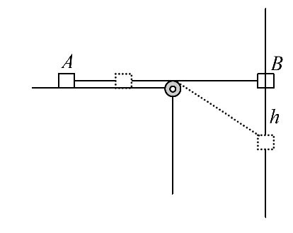
A.该过程中B物体的机械能损失了 mgh
B.该过程中绳对物体A做功为 mv²
C.物体A在水平面上滑动的距离为h
D.该过程中绳对系统做功 mv²

Slide 98
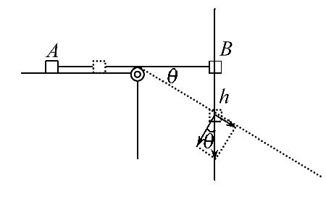
【解析】选A、B。在图中的虚线对应的位置,将物体B的速度沿着平行绳子和垂直绳子方向正交分解,如图所示:

Slide 99
物体A、B沿着绳子的分速度相等,故sinθ= ,解
得θ=30°,该过程中A、B系统机械能守恒,则mgh=
m·(2v)²+ mv²,物体B的机械能减少量为ΔE_{B}=mgh-
m(2v)²,解得ΔE_{B}= mgh,故选项A正确;根据动能定
理,该过程中绳对物体A做功为W_{T}= mv²-0= mv²,故选
项B正确;结合几何关系,物体A滑动的距离Δx=
=(2- )h,故C错误;由于绳子不可伸长,故不能

Slide 100
储存弹性势能,绳子对两个物体做功的代数和等于弹性势能的变化量,该过程中绳对系统做功为零,故选项D错误。

Slide 101
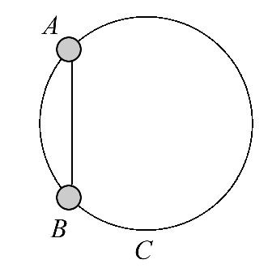
迁移3:两物体通过轻杆连接绕光滑圆环转动
(多选)如图所示,半径为R的光滑圆环固定在竖直平面内,C是圆环最低点。两个质量均为m的小球A、B套在圆环上,用长为R的轻杆相连,轻杆从竖直位置静止释放,重力加速度为g,则 ( )
A.当轻杆水平时,A、B两球的总动能最大
B.A球或B球在运动过程中机械能守恒
C.A、B两球组成的系统机械能守恒
D.B球到达C点时的速度大小为

Slide 102
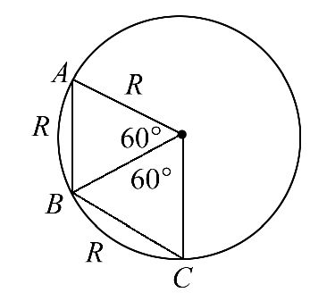
【解析】选A、C。A、B组成的系统只有重
力和系统内弹力做功,系统机械能守恒,在
杆从竖直状态到水平状态的过程中,系统
重力势能减少最大,A、B两球的总动能最大,故A、C正
确;A球和B球从开始时的位置运动的过程中,除重力对
其做功外,杆的作用力对它们都做功,A球或B球的机械
能不守恒,故选项B错误;因为A与B一起沿圆周运动,它

Slide 103
们的相对位置保持不变,所以A与B具有相等的线速度;
由于杆的长度也是R,所以当B运动到C点时,A球恰好运
动到B点,如图所示,A球下降的高度是R,B球下降的高度
h=R·cos60°=0.5R,根据机械能守恒得mgR+0.5mgR
= ·2mv²,解得v= ,故选项D错误。

Slide 104
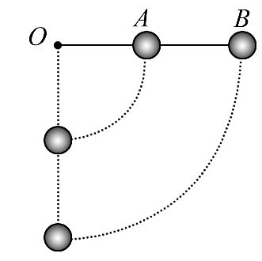
【加固训练】 轻杆可绕其一端为轴自由转动,在杆的中点和另一端分别固定质量相同的小球A、B,如图所示,将杆从水平位置由静止释放,当杆转动到竖直位置时,小球B突然脱落,以下说法正确的是 ( ) A.A球仍能摆到水平位置 B.A球不能摆到水平位置

Slide 105
C.两球下摆至竖直位置的过程中,A球的机械能守恒 D.两球下摆至竖直位置的过程中,B球的机械能减少

Slide 106
【解析】选B。设杆长为2L,当杆转到竖直位置时,A球
和B球的速度分别为v_{A}和v_{B}。由系统机械能守恒可得:
mgL+mg2L= ①,又因A球和B球在各个时刻对
应的角速度相同,故v_{B}=2v_{A}②,由①②式得:v_{A}= ,
v_{B}= 。根据动能定理,可解出杆对A、B做的功。
对于A有:W_{A}+mgL= -0,即W_{A}=-0.4mgL,对于B有:W_{B}+
mg2L= -0,即W_{B}=0.4mgL。由做功情况可知:A球的

Slide 107
机械能减少,B球的机械能增大,小球B脱离,小球A不能摆到水平位置,选项B正确,A、C、D错误。

Slide 108
